Slide 1


BÀI 22:
T t Tr tr

Slide 2



Slide 3

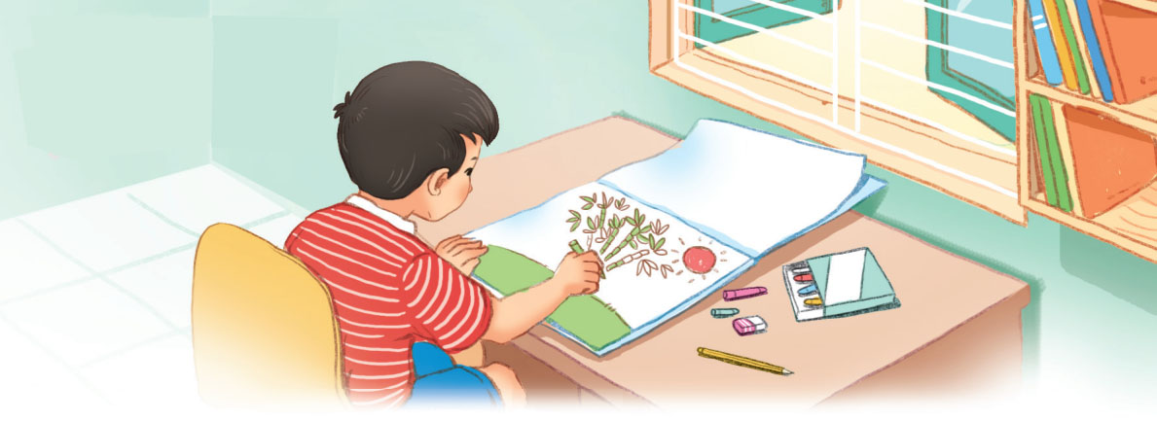

Slide 4
Nam tô bức tranh cây tre.
Nam tô bức tranh cây tre.

Slide 5


Slide 6

t

Slide 7
tr

Slide 8
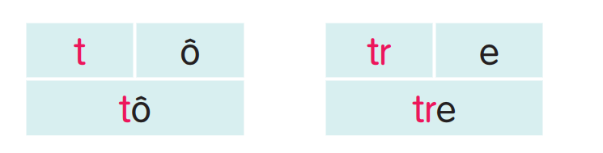

Slide 9

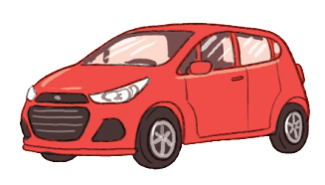

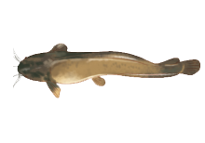
ô tô
sư tử
cá trê
cây tre

Slide 10


Slide 11


Slide 12


Hà tả hồ cá. Hồ to có cá mè, cá trê, cá rô.

Slide 13


Slide 14

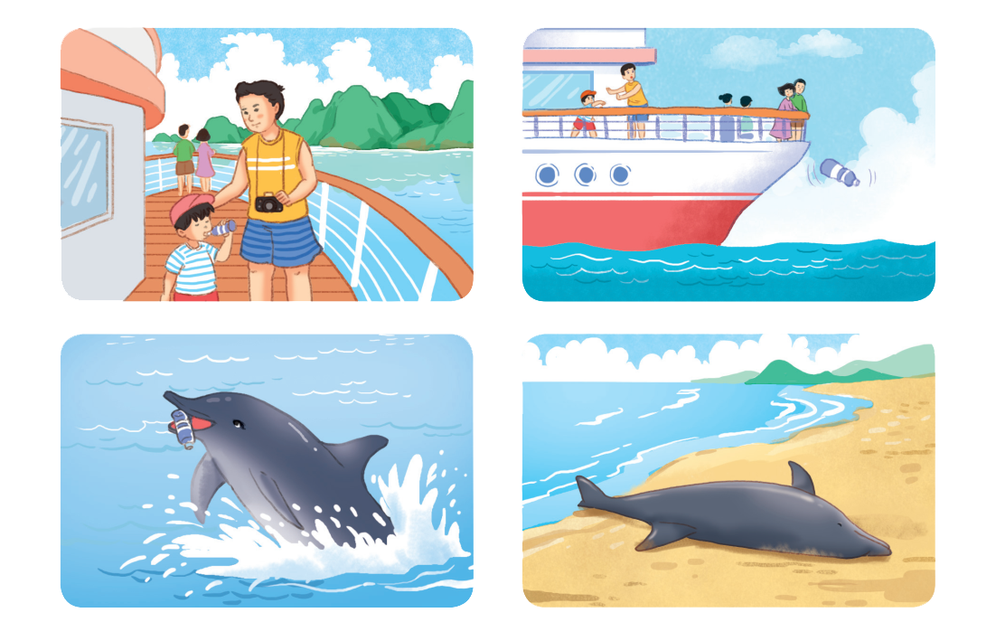
Bảo vệ môi trường

Slide 15


CỦNG CỐ
BÀI HỌC

